Slide 1
Comment personnaliser vos applications du Web AppBuilder en y ajoutant de nouveaux widgets ?
Ludovic Cornu
Mathieu Villemont

Slide 2
Programme
Extensibilité du Web AppBuilder
Structure d’un widget
Paramétrage
Internationalisation
Widget 3D
Responsive
Déploiement
Pour aller plus loin

Slide 3
Concept Web AppBuilder
GUI
Builder
Widgets
Stem App
Thèmes
Application
config
Notes:
GUI Builder = interface graphique de configuration d’application
Stem App = squelette d’application

Slide 4
Concept Web AppBuilder
GUI
Builder
Widgets
Stem App
Thèmes
Application
config

Slide 5
Prérequis
Technologies à connaitre
Obligatoire
Dojo 1.X / AMD
HTML/CSS
ArcGIS API for JavaScript
Jimu [jimou]
Facultatif
Node.js
Notes:
Jimu = bibliothèque JS du Web AppBuilder

Slide 6
Dev Edition Vs Portal/Online
Un builder, plusieurs versions
Différentes versions, différents niveaux de personnalisation
Décalage entre les versions
WAB ArcGIS Online → WAB Dev Edition → WAB Portal
 | WAB ArcGIS Online | WAB Portal | WAB Dev Edition
10.4 | - | - | Custom Thèmes Custom Widgets
10.5 | - | Custom Widgets | Custom Thèmes Custom Widgets
Notes:
Les fonctionnalités du Web Appbuilder (nouveaux widgets, nouveaux thèmes, …) sont mises à jour d’abord sur la version ArcGIS Online, puis sur la version Developper et enfin sur Portal for ArcGIS
Le décalage de version entre chaque outil peut-être de plusieurs semaines.
La version Developper est aujourd’hui la seule à pouvoir être étendue
A priori, il sera possible d’importer les custom widgets dans la version 10.5 de Portal for ArcGIS
10.5 prevue fin 2016
Décalage ~1 mois entre la version Online et Dev Edition

Slide 7
Extensibilité du Web AppBuilder

Slide 8
2 aspects : « Widgets » et « Thèmes »
Configurable sans modification du code (widgets) ou du css (thème)
Indépendant et distribuable
“Bibliothèques” de thèmes et de widgets
Respecte un framework de programmation
Notes:
Le Web App Builder est un outil accessible aux non-développeurs qui sert à générer des applications web.
Dans le Web AppBuilder, nous trouvons une bibliothèque de widgets et une bibliothèque de thèmes.
Les applications sont contruites de façon modulaire : on ajoute un thème et des widgets à une application source (stem app) en piochant dans ces bibliothèques
Le rôle du développeur sera d’enrichir ces 2 bibliothèques (et non de créer des applications au sens propre : c’est le rôle de l’utilisateur du Web AppBuilder)
Voir “create a custom in-panel widget”(samples) et “create a theme” (guide)

Slide 9
Structure d’un widget

Slide 10
Concept du widget
« Brique » réutilisable de l’interface d’une application
Encapsule une logique métier qui permet de réaliser une tâche
Peut-être connecté aux ressources côté serveur (services de cartes, …)
Configurable
Notes:
Un widget a une vie propre
On peut s’échanger les widgets (Github, ….)
Widget = fonctionnalité accesible via l’interface
Un widget est configurable pour s’adapter à un contexte particulier
Configuration stockée dans un fichier config.json
Ex: modification de l’URL d’un service de calcul d’itinéraire

Slide 11
Widget : structure
css/
styles.css
Travail du développeur :
Interface et style du widget (HTML/CSS)
Logique métier(JavaScript)
Fichier de configuration (JSON)
Console de paramétrage
Localisation (langues supportées)
images/
icon.png
MyWidget
strings.js
nls/
es-es/
setting/
…
config.json
manifest.json
Widget.html
Widget.js
Notes:
nls: internatinalisation des libellés
Setting: fenêtre de paramétrage
Manifest.json : Décrit les propriétés et attributs du widget (auteur, version, type de license, …)
Lien : Required files

Slide 12
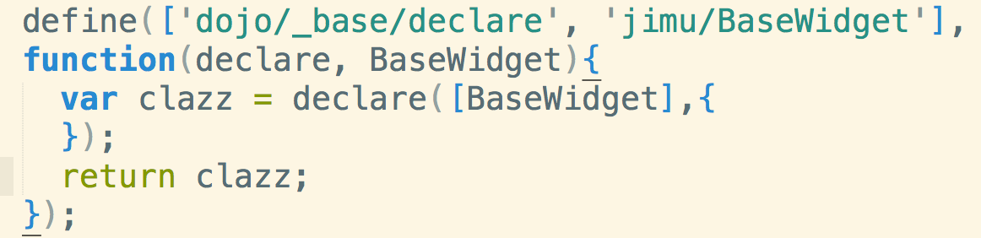
BaseWidget : interface widget <-> reste de l’application
Propriétés de l’app (nom, icône,..)
Configuration de l’app
Configuration du widget
Objet “map”
Etat du widget (ouvert, fermé, actif…)
Cycle de vie du widget Dojo (PostCreate, …)
Evènements (open, close, signIn, …)
Communication inter-widgets
Notes:
Jimu est la librairie de dijits et de classes du WAB

Slide 13
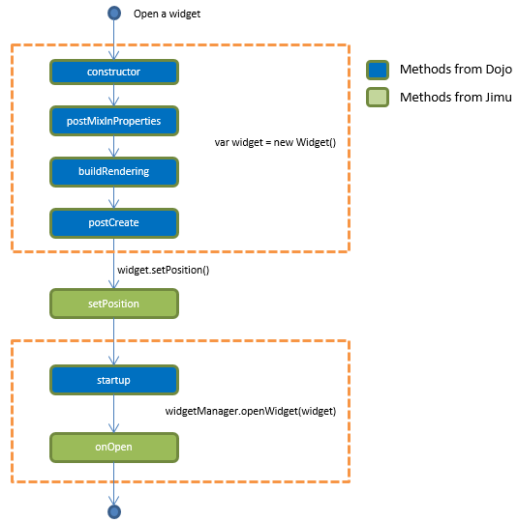
Notes:
Chaque widget est géré par le framework et a son propre cycle de vie. Un widget s’ouvre lorsque l’application se charge ou quand l’utilisateur clique sur un boutton. Le chargement est effectué de façon asynchrone par le widget manager
postCreate
Déclenché quand toutes les propriétés du widget ont été initialisées et le template créé. Mais avant qu’il ait été ajouté au document DOM.
setPosition est appelé pour ajouter le widget au document DOM uniquement pour les widget qui n’ont pas de panneau (off panel)
Startup
Déclenché quand le DOM du widget a été ajouté au document. Il est donc ensuite possible de manipuler ce DOM

Slide 14
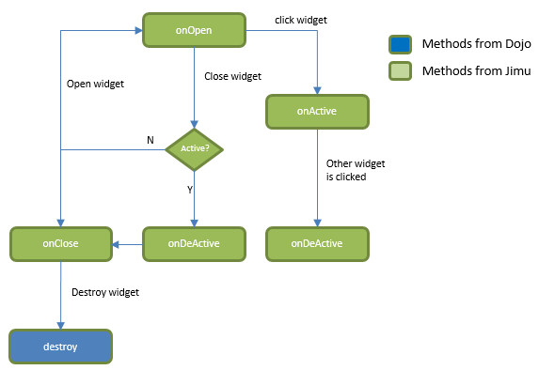

Slide 15
Paramétrage d’un widget

Slide 16

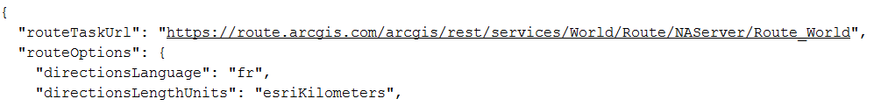
Panneau de configuration du widget
config.json :
Notes:
Mini-Widget dans le widget
Correspond à la fenêtre de paramétrage du Web AppBuilder

Slide 17
Internationalisation d’un widget

Slide 18
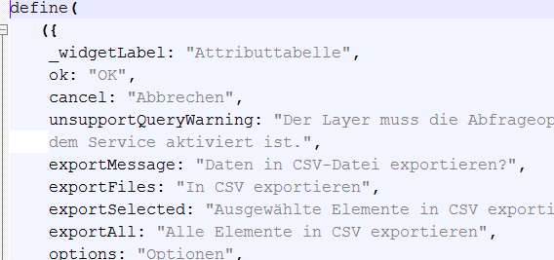

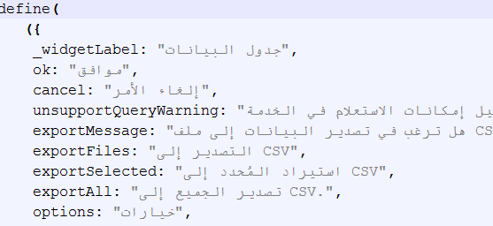
i18n
The world is yours
Notes:
Pour « internationaliser », on ne met pas les libellés en dur dans le html : on utilise des variables stockées dans des fichiers string.js
A la racine du répertoire : un fichier « string.js » par défaut qui servira de référence si la variable n’est pas trouvée dans les autres string.js
Plusieurs sous-répertoires nommés avec des codes correspondant aux différentes langues
Fonctionne avec la plupart des jeux de caractères (latin, arabe, chinois, …)

Slide 19
Widget 3D

Slide 20
Widget 3D
Les concepts
Architecture similaire aux widgets 2D
API 4.0*
Utilisation de SceneView plutôt que Map
Configuration : API 3.x
*Comment exploiter les nouveautés de l’API Javascript 4.0 dans vos applications ?
Mercredi 17h30 – 18h30
Jeudi 14h30 – 15h30 Hôtel Pullman – salle Saint-Louis

Slide 21
Widget 3D 
Notes:
manifest.json :
"3D": true,
"platform": "HTML3D",
"inPanel": true,
"hasConfig": false,
"supportMultiInstance": false

Slide 22
Responsive

Slide 23
Responsive
Les concepts
Nativement « responsive »
« On-panel » : dimensions des panels définies par les thèmes
Possibilité de faire des widgets « off-panel »
Classes CSS fournies
jimu-r-row et col-x-x
TileLayoutContainer
Utilisation de librairies externes
Bootstrap
Note supplémentaire

Slide 24
Responsive 
Notes:
Composants Bootstrap : Tab, DatePicker, Input…
Ajout de la lib Bootstrap dans init.js

Slide 25






Déploiement
Serveur Web
Web AppBuilder
Application
Utilisateurs finaux
Notes:
Les applications Web AppBuilder consomment des webmaps provenant d’ArcGIS Online ou Portal for ArcGIS
Quand l’utilisateur a termné de configurer l’application, il doit l’exporter pour obtenir une application web autonome (index.html + différents fichiers)
L’application doit ensuite être déployée sur un seveur web (IIS, Apache, …) : le contenu de l’application exportée doit être copié sur le serveur web

Slide 26
Pour aller plus loin…

Slide 27
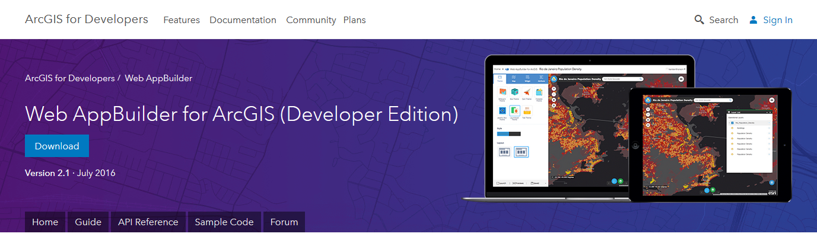
Les ressources
Site Web AppBuilder
https://developers.arcgis.com/web-appbuilder/
Utilisation de librairies externes
Bootstrap

Slide 28
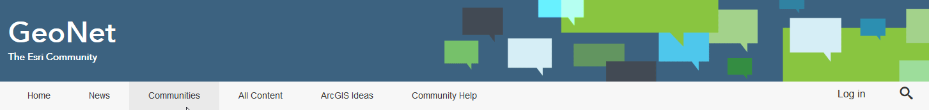



Les ressources
Les forums
https://geonet.esri.com/community/gis/web-gis/web-appbuilder
Note supplémentaire

Slide 29
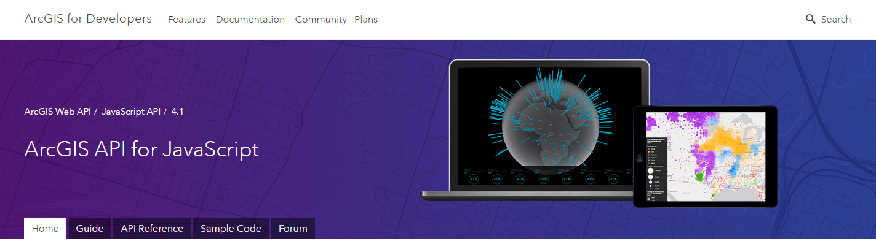
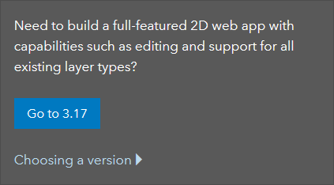
Les ressources
Site ArcGIS API JS
https://js.arcgis.com

Slide 30
…et encore plus loin

Slide 31

arcOpole Builder
Le générateur d’application web Made in France
Gestion affinée des droits
Dossiers, Services, Couches, Champs
Filtres attributaires
Extra Widgets/Fonctionnalités
Sélection, Identification multicouche, Symbologie
Filtrage de l’affichage, Formulaire attributaire (consultation, maj)
Configuration des widgets au niveau serveur
Mutualisation entre les apps
API
Classes utilitaires
Interfaces
Composants IHM

Slide 32
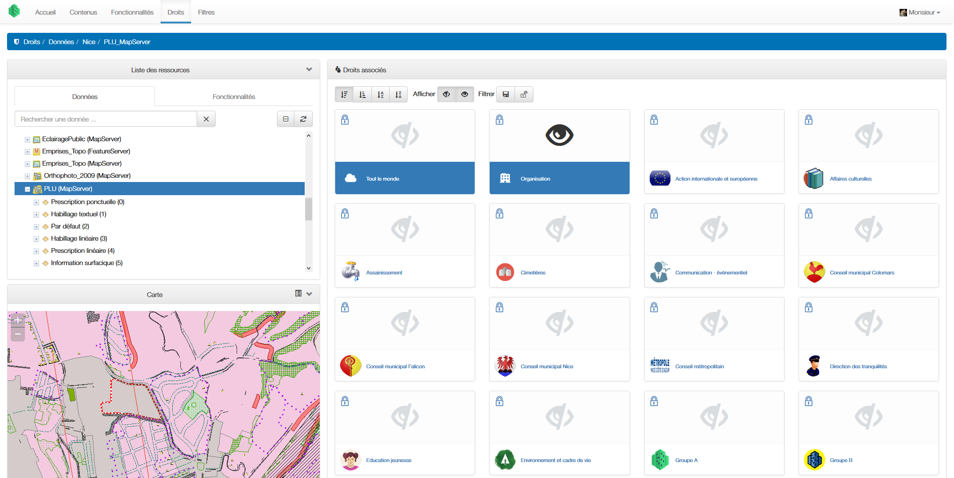
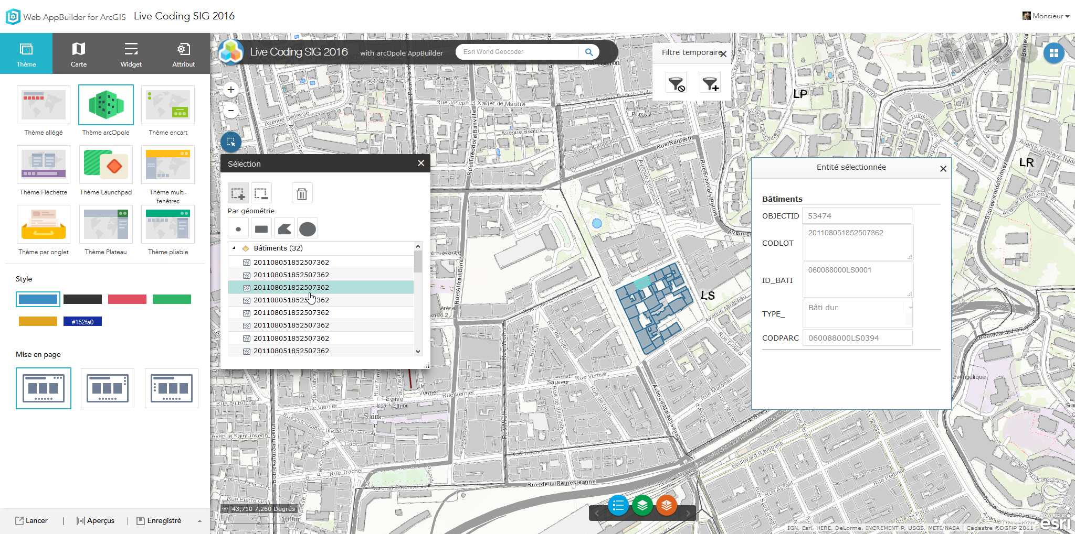
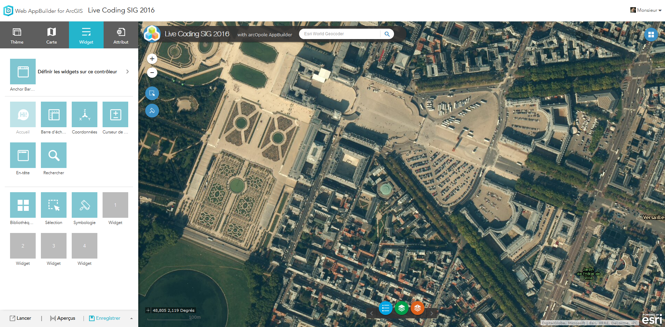
Pour aller plus loin
arcOpole Builder

Slide 33
arcOpole Builder
En savoir plus
Jeudi 6 : Palais des Congrès de Versailles - salle Colbert (2e étage)
11h30 – 12h : le nouveau générateur d'applications du programme arcOpole
14h30 – 15h : vos premiers pas avec le nouveau générateur d'applications du programme arcOpole

Slide 34
Questions / Réponses 

